Slide 1

Se respondenti razlikujejo od nerespondentov? Imajo več kroničnih bolezni?
Darja Lavtar, Maruša Rehberger, Aleš Korošec, Metka Zaletel, Tina Zupanič (vsi NIJZ), Kaja Forte
Strokovni posvet Spletni paneli in kombinirani načini anketiranja 2024
Ljubljana, Statistični urad Republike Slovenije, 16. oktober 2024

Slide 2


RAZISKOVALNA VPRAŠANJA
Ali se z leti povečuje delež neustreznih enot?
Kakšne so socio-demografske značilnosti oseb, ki ne sodelujejo v anketah?
Ali so osebe, ki ne sodelujejo v anketah, bolj ali manj zdrave od respondentov?

Slide 3

METODE
Nacionalna raziskava o tobaku, alkoholu in drugih drogah
  2012
  2018
  2023 (podrobnejša analiza)
Socio-demografski podatki so na voljo za vse osebe, izbrane v vzorec (na dan priprave vzorca)
Podatki o tipu prebivalca so vzeti iz baze prebivalcev, ki jo NIJZ letno prejema od SURSa (na datum 1. 1. 2023)
Podatki o zdravju so vzeti iz Evidence porabe zdravil izdanih na recept (za respondente v obdobju 12 mesecev pred dnevom anketiranja, za ostale osebe v obdobju 12 mesecev pred dnevom začetka anketiranja na terenu)
Kombiniran način anketiranja:
spletna anketa, osebno anketiranje

Slide 4


METODE
Kategorizacija oseb v tri skupine:
  Respondenti
    Ne ločujemo med spletnimi in osebnimi anketami
  Neustrezni
  Nesodelujoči
Naloga izvedena v času prakse študentke DI na NIJZ
RESPONDENTI
NEUSTREZNI
NESODELUJOČI

Slide 5

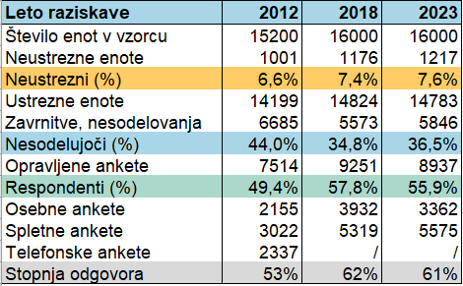
REZULTATI: sodelovanje po letih
Ciljna populacija:
2012 in 2018: 15 do 64 let,
2023: 15 do 74 let.
2012: prva raziskava na NIJZ, ki je bila izvedena s kombiniranim načinom anketiranja
zavrnitve
nekontaktirani
ne govori slovenskega jezika

Slide 6
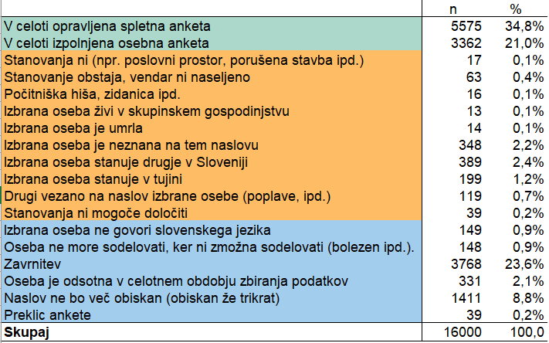
REZULTATI: respondenti, neustrezni, nesodelujoči
ATADD 2023
8937 (55,8 %) RESPONDENTI
1217 (7,6 %) NEUSTREZNI
111 oseb izločenih zaradi poplav: v nadaljevanju analize brez teh oseb
5846 (36,5 %) NESODELUJOČI

Slide 7
REZULTATI: spol, starost, zakonski stan

Slide 8
REZULTATI: izobrazba X spol

Slide 9
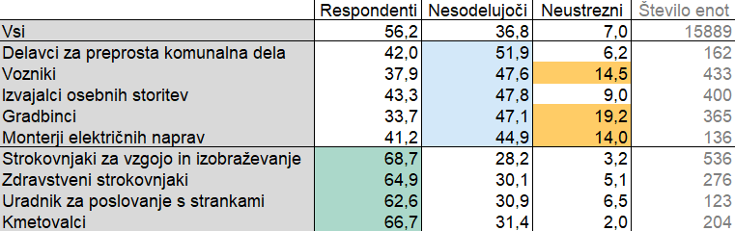
REZULTATI: status aktivnosti, poklic

Slide 10
REZULTATI: tip stanovanja, tip prebivalca

Slide 11
REZULTATI: urbanizacija

Slide 12
REZULTATI: jemanje zdravil, 55-74 let
15 do 74 let:
Med uporabniki zdravil, ki delujejo na živčevje, ki predstavljajo 33,1 % celotnega vzorca, je 46,6 % starejših od 55 let.
Med uporabniki zdravil za povišan krvni tlak, ki predstavljajo 21,7 % celotnega vzorca, je 75 % starejših od 55 let.
Med uporabniki zdravil za sladkorno bolezen, ki predstavljajo 5,9 % celotnega vzorca, je 78 % starejših od 55 let.

Slide 13
REZULTATI: jemanje zdravil, 55-74 let
Vsaj 1x prejeli zdravilo v zadnjih 12 mesecih

Slide 14
REZULTATI: jemanje zdravil
Preostala zdravila, vključena v analizo:
Zaviralci protonske črpalke
Antitrombotiki
Zdravila za spreminjanje ravni serumskih lipidov
Zdravila za bolezni kože in podkožnega tkiva
Nesteroidna protivnetna in protirevmatična zdravila
Zdravila za očesne bolezni
Zdravila za obstruktivne pljučne bolezni

Slide 15

IDEJE ZA NADALJNJE RAZISKOVANJE
Povezava vzorca oseb z več administrativnimi zbirkami NIJZ, ki dajejo podatke o zdravju
Primerjava samo dveh skupin (1. respondenti, 2. nesodelujoči in neustrezni kot ena skupina)
Podrobnejše analize za več časovnih točk ene raziskave in primerjava med leti
Izvedba podobne analize na drugih raziskavah (npr. EHIS 2025)

Slide 16

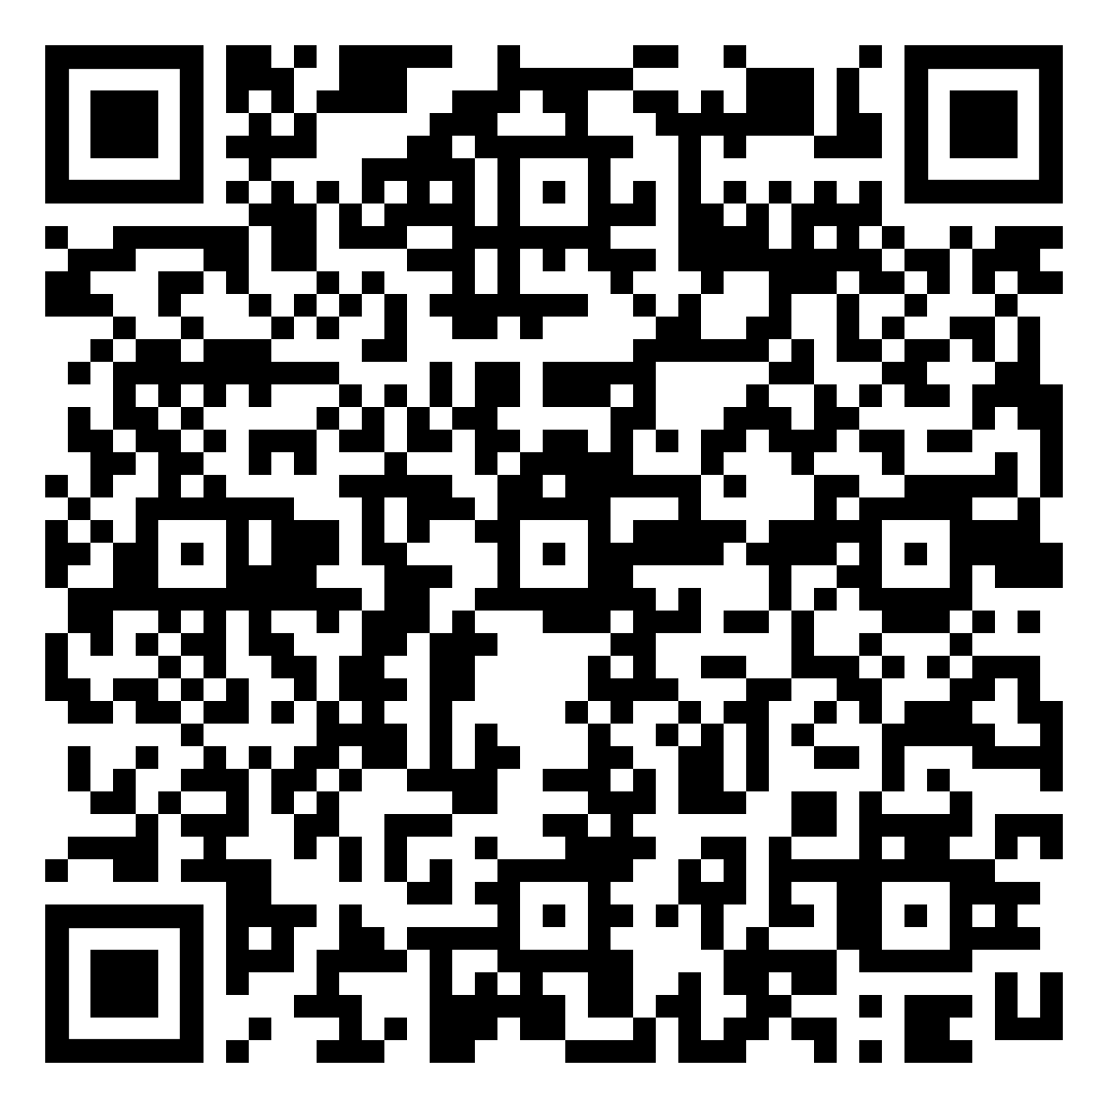

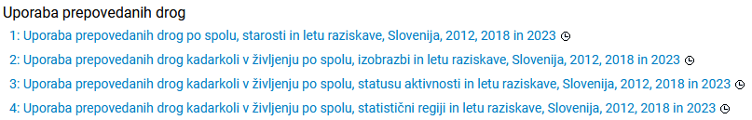
OBJAVLJENI REZULTATI
Spletna stran raziskave:
Podatkovni portal NIJZ:

